Slide 1
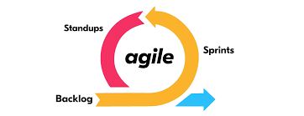
Skill National University
Minab Branch
Mohammad Ahmadzadeh

Slide 2
Specialized Term | معادل فارسی
Manifest | بیانیه
Blueprint | برنامه کار، طرح
Backlog
Sprint

Slide 3
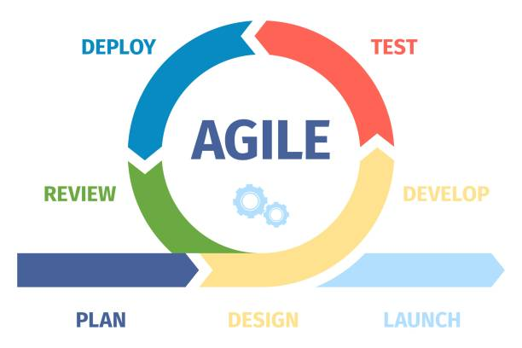
چرخه زندگی اجایل از ۶ مرحله روش اجایل تشکیل شده است:
مفهوم: هدف نهایی پروژه تعریف شده، وظایف تعیین و اولویت‌بندی می‌شوند.
برنامه: الزامات معرفی شده و تیم در مورد روشی که برای مدیریت وظایف در نظر گرفته شده، بحث می‌کند.
توسعه: کدگذاری واقعی در این مرحله اتفاق می‌افتد. مستندات همراه با پروژه تکامل می‌یابد.
آزمایش: در اجایل، در مرحله آزمایش، کد برای اطمینان از اینکه بدون اشکال است و برای استقرار آماده شده، آزمایش می‌شود.
استقرار: در این مرحله اجایل، کد مستقر شده و نرم‌افزار، به مشتریان تحویل داده می‌شود.
نگهداری: در این مرحله، کارهایی که در مراحل قبلی انجام شده است، بررسی می‌شوند. واکنش‌های بازار مشاهده شده و پس از آن، پیشرفت‌هایی برای پروژه‌های آینده ایجاد می‌شود.

Slide 4
مانیفست چابک شامل ۱۲ اصلی است که هر تیم اجایل باید به آن عمل کند:
مشتری مهم‌ترین مؤلفه است.
با آغوش باز تغییر را بپذیرید.
با انتشار نرم‌افزارهای مکرر و فعال، مشتریان خود را خوشحال کنید.
هماهنگی روزانه را فراموش نکنید.
توسعه‌دهندگان باید انگیزه کافی برای مواجهه با چالش‌ها را داشته باشند.
ارتباطات رو در رو تشویق ‌شود.
اگر ویژگی یا محصولی به خوبی کار می‌کند، می‌توانید پیشرفت خود را بسنجید.
ریتمی را که با آن تیم شما در حال انتشار نرم‌افزار کار است، ثابت نگه دارید.
توجه به جزییات مهم است.
به‌جای انجام کارهای بیشتر، باید آنچه را که لازم است به سریع‌ترین شکل ممکن، انجام دهید.
تیم‌های چند تخصصه (Cross-Functional) بهترین تیم‌ها هستند.
به طور مداوم بازخورد دریافت کنید.

Slide 5
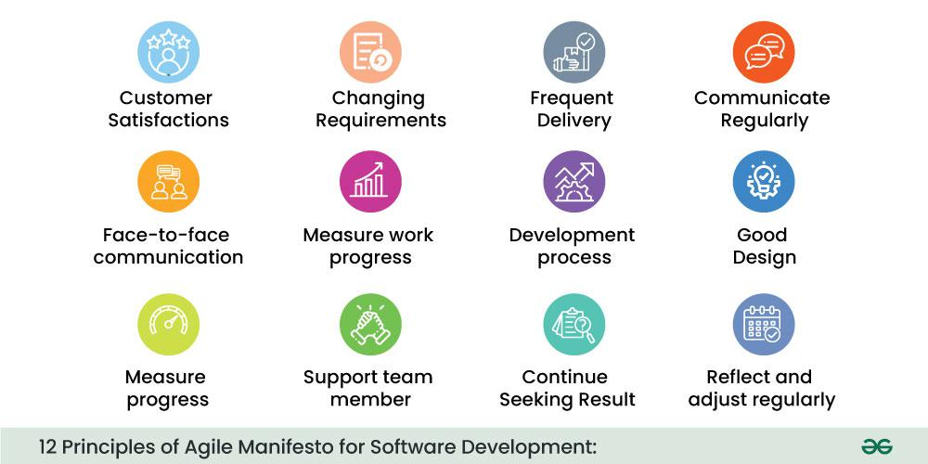
Manifesto for Agile Software Development

Slide 6
Use Case Diagram

Slide 7
Etc…

Slide 8
References

Slide 9
…

